Slide 1
Podsumowanie realizacji Planu Ewaluacji Programu FEdKP 2021-2027 i Sprawozdanie z monitorowania wdrażania rekomendacji z badań ewaluacyjnych za 2024 r.
Posiedzenie KM FEdKP 2021-2027
Biuro Ewaluacji Wydziału Analiz i Ewaluacji w Departamencie Zarządzania Funduszami Europejskimi dla Kujaw i Pomorza

Slide 2
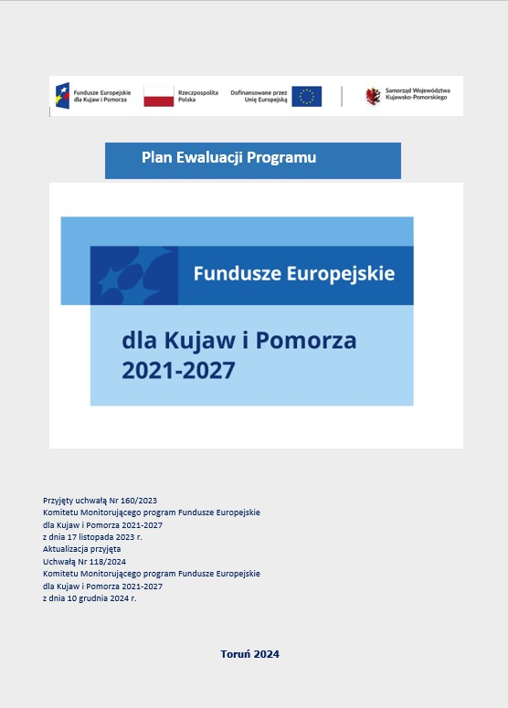
Plan Ewaluacji Programu FEdKP 2021-2027
- przyjęty 17 listopada 2023 r. uchwałą KM FEdKP 2021-2027 nr 160/2023
- zaktualizowany 10 grudnia 2024 r. uchwałą KM FEdKP 2021-2027 nr 118/24

Slide 3
Informacja o finansowej realizacji Planu Ewaluacji FEdKP 2021-2027
Środki na ewaluację z kategorii interwencji 181 (EFRR i EFS+) to:
Realizacja budżetu na zadanie: ewaluacja i badania w 2024 r.:
1 100 000 €
Budżet początkowy
800 000 zł
Po aktualizacji
750 000 zł
Faktycznie wydano
733 790,21 zł

Slide 4



Badania z Planu Ewaluacji FEdKP 2021-2027 zrealizowane w 2024 r.
Ewaluacja ex-post Regionalnego Programu Operacyjnego Województwa Kujawsko-Pomorskiego na lata 2014-2020
Oszacowanie wartości wskaźnika rezultatu długoterminowego EFS Liczba osób znajdujących się w lepszej sytuacji na rynku pracy sześć miesięcy po opuszczeniu programu w ramach RPO WK-P 2014-2020
Ewaluacja bieżąca kryteriów i systemu wyboru projektów w ramach programu Fundusze Europejskie dla Kujaw i Pomorza 2021-2027

Slide 5


Szkolenia dla GSE FEdKP 2021-2027 zorganizowane w 2024r.
Planowanie i realizacja ewaluacji zgodnej z zasadami równościowymi w perspektywie 2021-2027 - 22 kwietnia 2024 r.
Zastosowanie AI w ewaluacji
- 26-27 listopada 2024 r.

Slide 6


Badania ewaluacyjne zaplanowane na 2025 r.
Ocena zainteresowania naborami FEdKP 2021-2027 – raport końcowy wrzesień 2025
Ewaluacja systemu realizacji FEdKP 2021-2027 – raport końcowy październik 2025

Slide 7

VI Międzyregionalna Konferencja Ewaluacyjna
Planowany termin 25-26 września 2025 r.
Pierwszy dzień - plenarny
Drugi dzień - wizyta studyjna
Łącznie planowany budżet na zadanie: ewaluacja i badania w 2025 r.:
870 000 zł

Slide 8
Inne zadania realizowane przez Jednostkę Ewaluacyjną
Monitorowanie wdrażania rekomendacji oraz prowadzenie bazy rekomendacji
Informacja roczna do KJE nt. badań ewaluacyjnych realizowanych w roku poprzednim
Współpraca z GSE FEdKP 2021-2027
Aktualizacja Planu Ewaluacji FEdKP 2021-2027
Upowszechnianie wyników badań na spotkaniach
i na stronie www

Slide 9
Monitorowanie wdrażania rekomendacji za 2024 r.
Zgodnie z przyjętym systemem monitorowania rekomendacji z przeprowadzanych badań ewaluacyjnych, do końca I kw. danego roku Jednostka Ewaluacyjna przeprowadza proces monitorowania wdrażania rekomendacji przekazanych do adresatów, poprzez zbieranie informacji zwrotnej i na tej podstawie opracowuje Sprawozdanie z monitorowania wdrażania rekomendacji.
W I kw. 2025 roku JE przeprowadziła, po raz pierwszy, monitorowanie rekomendacji z badań zrealizowanych zarówno dla programu RPO WK-P 2014-2020 oraz FEdKP 2021-2027.
Badania ewaluacyjne są ujęte w Planach Ewaluacji dla poszczególnych programów.

Slide 10
Monitorowanie wdrażania rekomendacji za 2024 r.
Liczba rekomendacji skierowanych do monitorowania w 2024 r. z badań ewaluacyjnych dla RPO WK-P 2014-2020
Monitorowaniu podlegały 22 rekomendacje z 9 badań ewaluacyjnych:
Liczba rekomendacji skierowanych do monitorowania w 2024 r. z badań ewaluacyjnych dla FEdKP 2021-2027
Monitorowaniu podlegało 9 rekomendacji z 1 badania ewaluacyjnego:
1 badanie
9 rekomendacji
Źródło: opracowanie własne, stan na 31.12.2024 r.

Slide 11
Monitorowanie wdrażania rekomendacji za 2024 r.
- podsumowanie
Liczba rekomendacji zakończonych (wdrożonych) przez adresatów według badań dla RPO WK-P 2014-2020 - stan na 31.12.2024 r.
W I kw. 2025 roku w toku konsultacji zakończono 9 rekomendacji:
Liczba rekomendacji zakończonych przez adresatów według badań dla FEdKP 2012-2027 - stan na 31.12.2024 r.
W I kw. 2025 roku w toku konsultacji zakończono 5 rekomendacji, w tym 3 zostały wdrożone, a 2 odrzucone:
1 badanie
5 rekomendacji
Źródło: opracowanie własne, stan na 31.12.2024 r.

Slide 12
Monitorowanie wdrażania rekomendacji za 2024 r.
- podsumowanie
Liczba rekomendacji pozostałych do monitorowania w 2026 r. z badań ewaluacyjnych dla RPO WK-P 2014-2020
W 2026 roku monitorowaniu podlegać będzie w sumie 13 rekomendacji z 5 badań:
Liczba rekomendacji pozostałych do monitorowania w 2026 r. z badań ewaluacyjnych dla FEdKP 2021-2027
W 2026 roku monitorowaniu podlegać będą w sumie 4 rekomendacje z 1 badania:
1 badanie
4 rekomendacje
Źródło: opracowanie własne, stan na 31.12.2024 r.

Slide 13
Więcej informacji o działaniach ewaluacyjnych na: www.mojregion.eu (zakładka: Ewaluacja) lub na stronie www.funduszeue.kujawsko-pomorskie.pl
Kontakt:
Urząd Marszałkowski Województwa Kujawsko-Pomorskiego w Toruniu
Departament Zarządzania Funduszami Europejskimi dla Kujaw i Pomorza
Wydział Analiz i Ewaluacji
Biuro Ewaluacji e-mail: j.rudnicka@kujawsko-pomorskie.pl; j.konkel@kujawsko-pomorskie.pl
Tel.: 56 62 18 653; 56 62 15 927

Slide 14
Dziękuję za uwagę
Jolanta Rudnicka
Departament Zarządzania Funduszami Europejskimi dla Kujaw i Pomorza
Urząd Marszałkowski Województwa Kujawsko-Pomorskiego
Biuro Ewaluacji Wydziału Analiz i Ewaluacji w Departamencie Zarządzania Funduszami Europejskimi dla Kujaw i Pomorza

